Slide 1
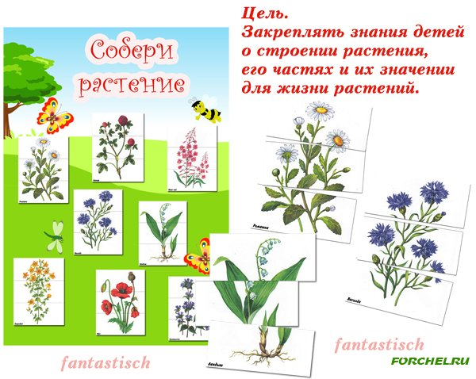
Влияние дидактической игры на экологическое развитие детей дошкольного возраста.
Воспитатель Елисеева Е.В.

Slide 2
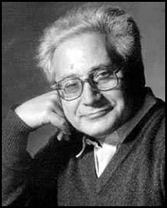
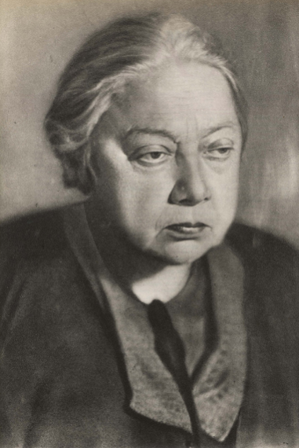
«Детство — период человеческого развития, когда человек учится понимать окружающий мир, тренирует необходимые навыки, усваивает культуру своего общества».
И.С.Кон
«Игра, есть потребность растущего детского организма. В игре развиваются физические силы ребенка, тверже рука, гибче тело, вернее глаз, развиваются сообразительность, находчивость, инициатива. В игре вырабатываются у ребят организационные навыки, развиваются выдержка, умение взвешивать обстоятельства и пр.» Н. К. Крупская

Slide 3
В процессе приобщения к экологической культуре дошкольников, воспитательное воздействие оказывает созданные игрой такие ситуации, в которых дети должны совершать самостоятельный выбор своего поступка. При этом они получают не только готовые знания о природе и правилах поведения в ней, но и делают собственные выводы и заключения.
Цель – формирование основ экологического воспитания у детей дошкольного возраста посредством дидактических игр.
Задачи:
- сформировать элементарные экологические представления о животном мире, природных явлениях;
- познакомить с представлениями о Красной книге Архангельской области;
- развивать познавательный интерес дошкольников к миру природы;
-формировать эстетические чувства (умение видеть и чувствовать красоту природы, восхититься ею, желание сохранить ее).

Slide 4
Игра оказывает на маленького ребенка развивающее воздействие:
• развивает познавательные способности и речь ребенка, способствует становлению личности, сохранению здоровья;
• доставляет радость ребенку, поэтому понимание природы и общение с ней, проходящее на фоне игры, будут особенно эффективны; ставит взрослого и ребенка в партнерские отношения;
• в игровой комплекс включаются игры на развитие разных анализаторских систем (слух, зрение, осязание, обоняние и др.);
• экологические знания, полученные в игре и вызвавшие эмоциональную реакцию у детей, лучше войдут в их самостоятельную игровую деятельность, чем знания, воздействие которых затрагивает лишь интеллектуальную сторону личности ребенка;
• позволяет развивать у ребят самые разнообразные положительные качества: воспитываются дружеские взаимоотношения между детьми, развивается чувство товарищества, взаимопомощи, воспитывается культура поведения и общения.

Slide 5
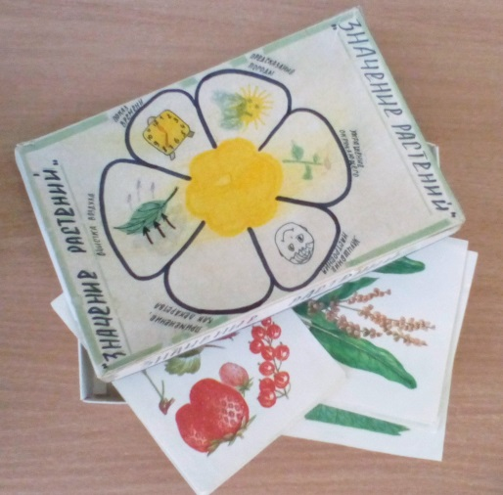
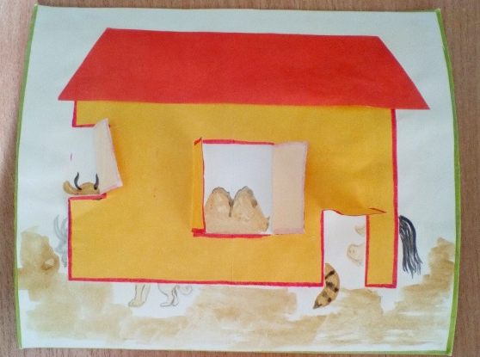
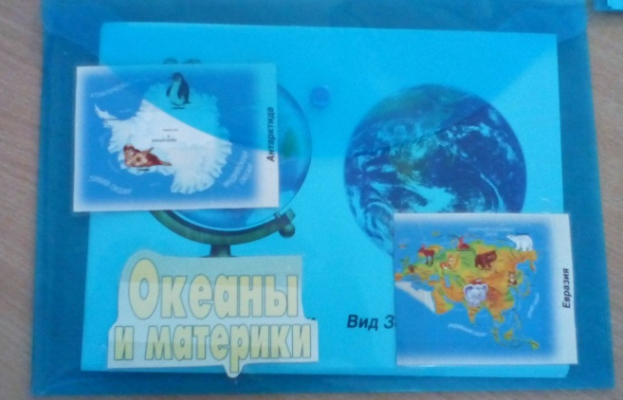
Классификация дидактических игр:
Предметные игры — с листьями, семенами, цветами, фруктами, овощами: играх уточняются, конкретизируются и обогащаются представления о свойствах и качествах предметов, формируются умения обследовать их, дети овладевают сенсорными эталонами. Игры сопровождаются словом, так как слово или предваряет восприятие картинки, или сочетается с ним.
Настольно-печатные – основанные на подборе картинок по принципу сходства (лото, домино) или по принципу сложения целого из частей (типа разрезных картинок);
Словесные игры - проводятся с целью закрепления знаний о функциях и действиях тех или иных предметов, обобщения и систематизации знаний.
Творческие игры - дети познают свойства и качества материалов. Этими играми надо руководить: помочь детям в подборе и использовании природного материала в игре, показать способы его использования.

Slide 6
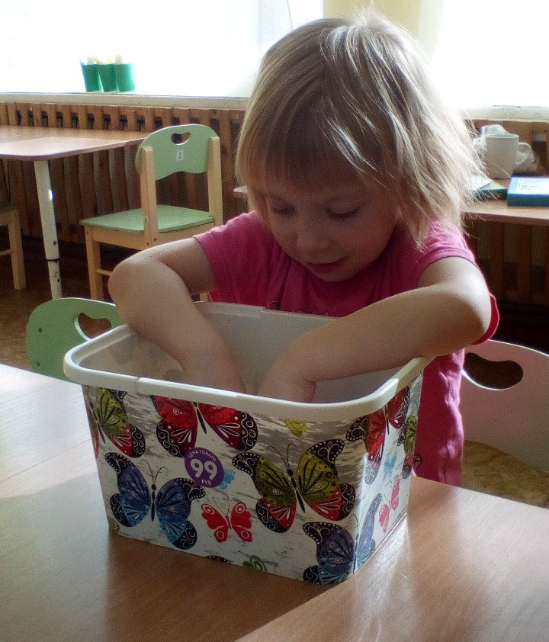
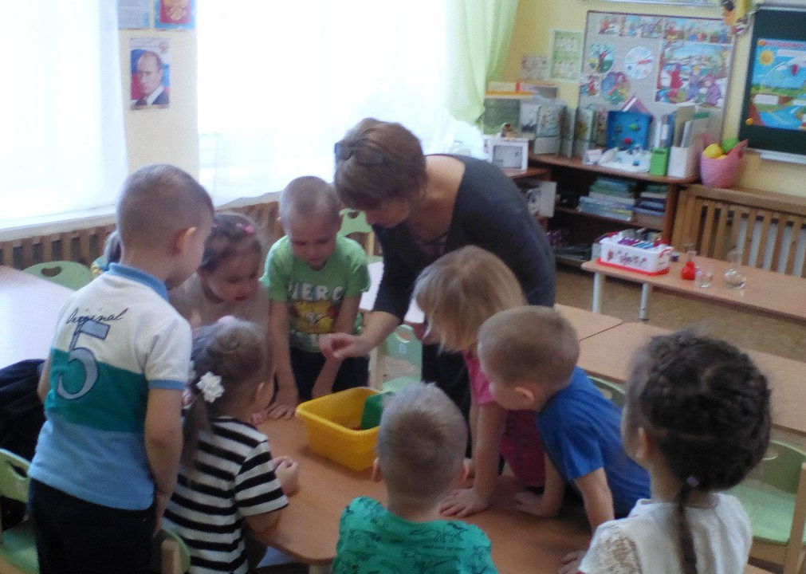
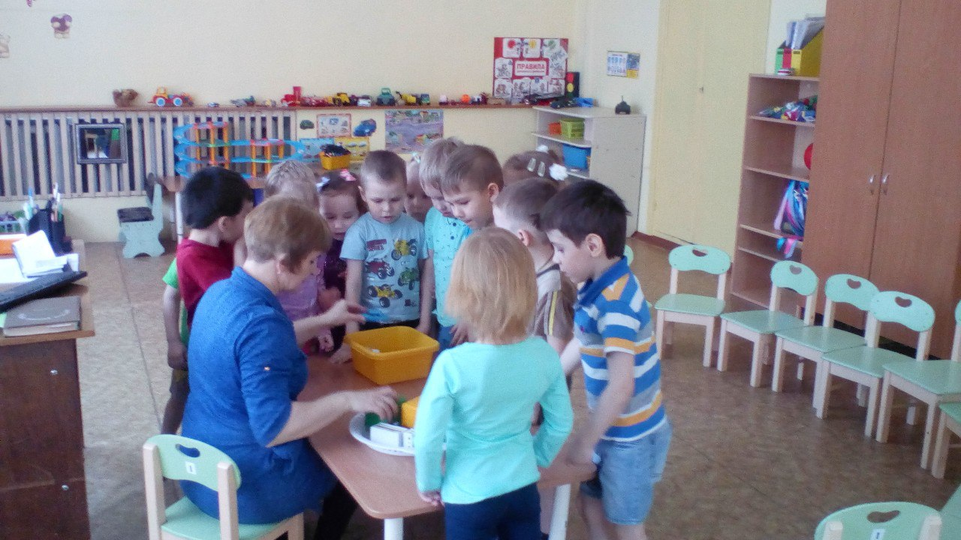
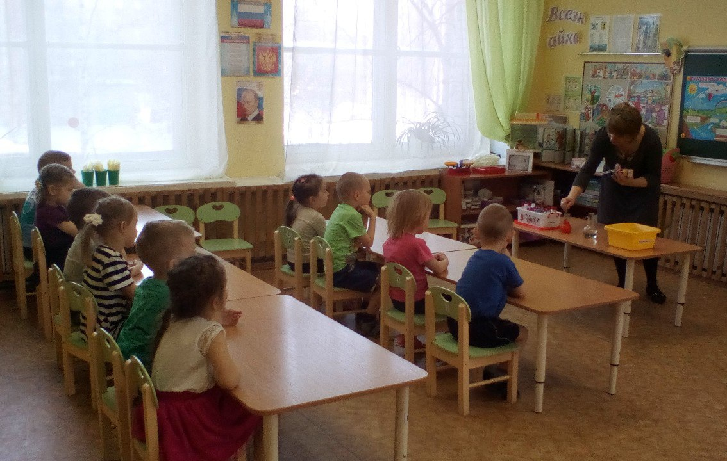
Предметные игры.

Slide 7
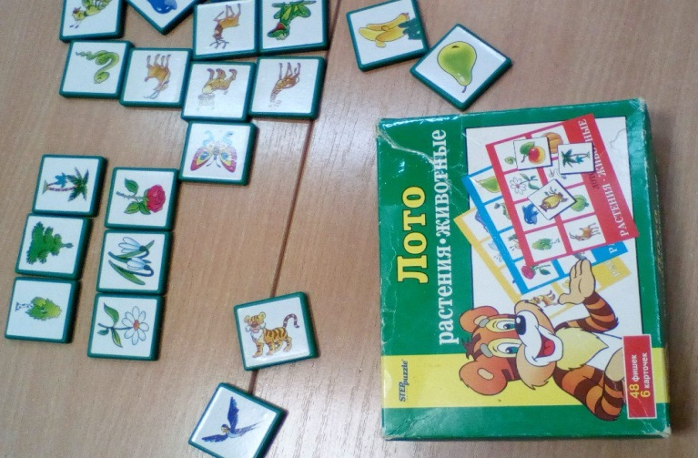
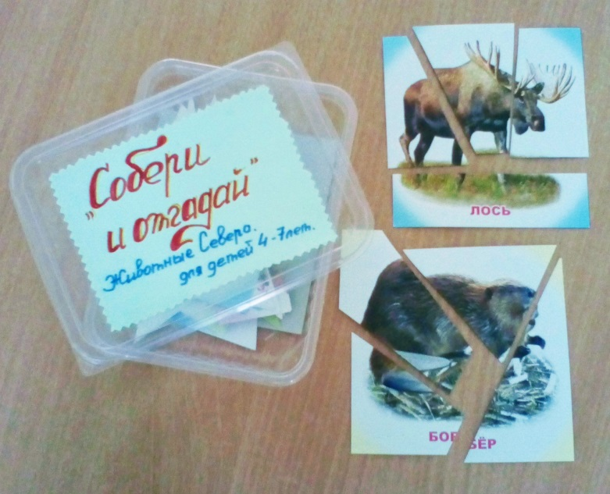
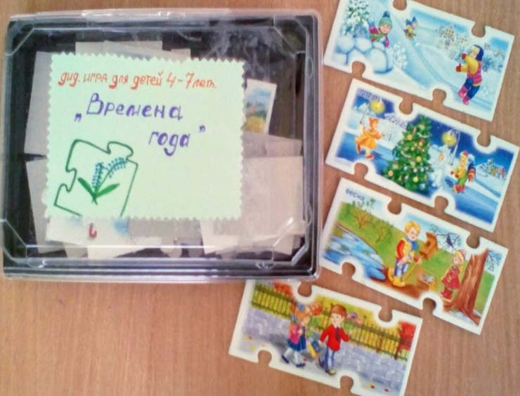
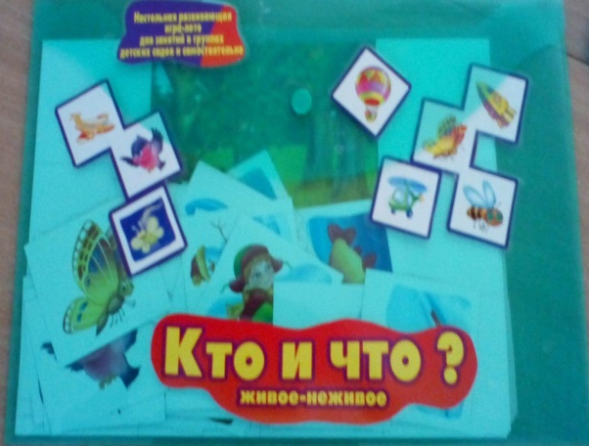
Настольно-печатные.

Slide 8
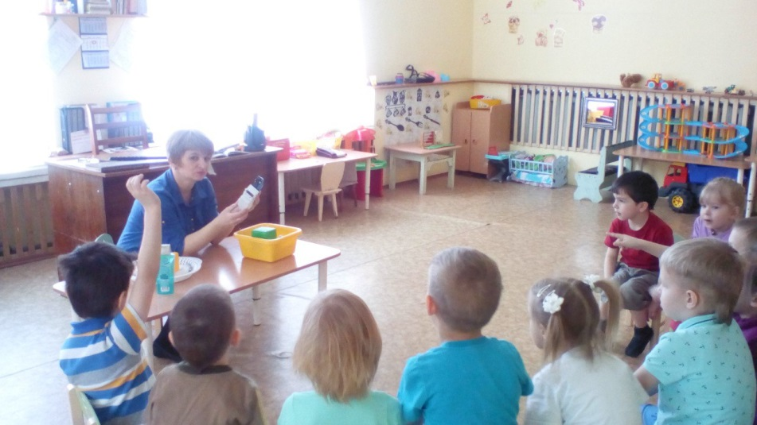
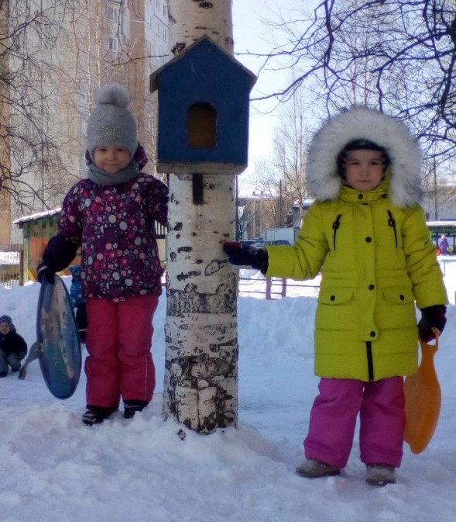
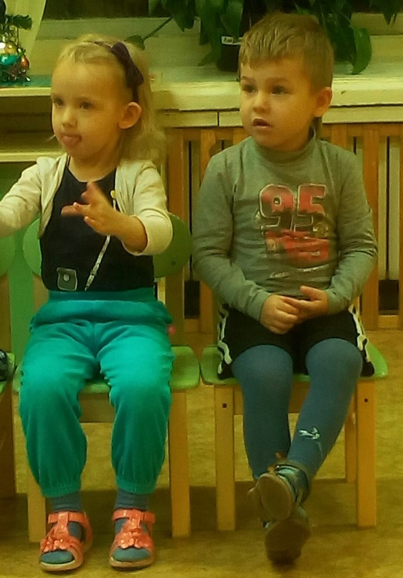
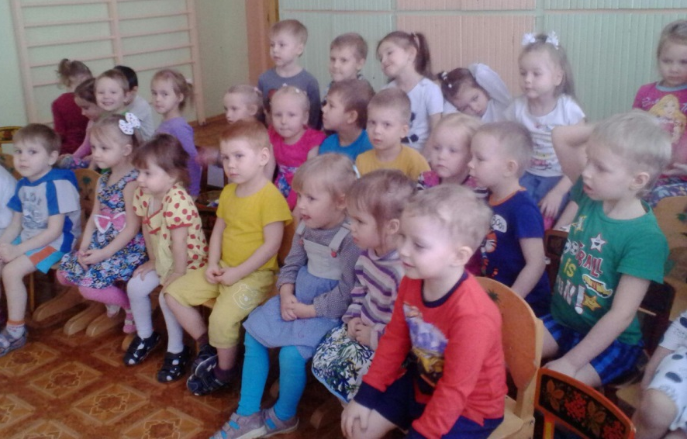
Словесные игры.

Slide 9
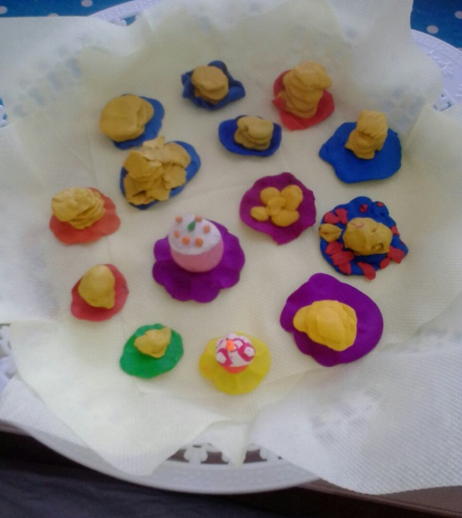
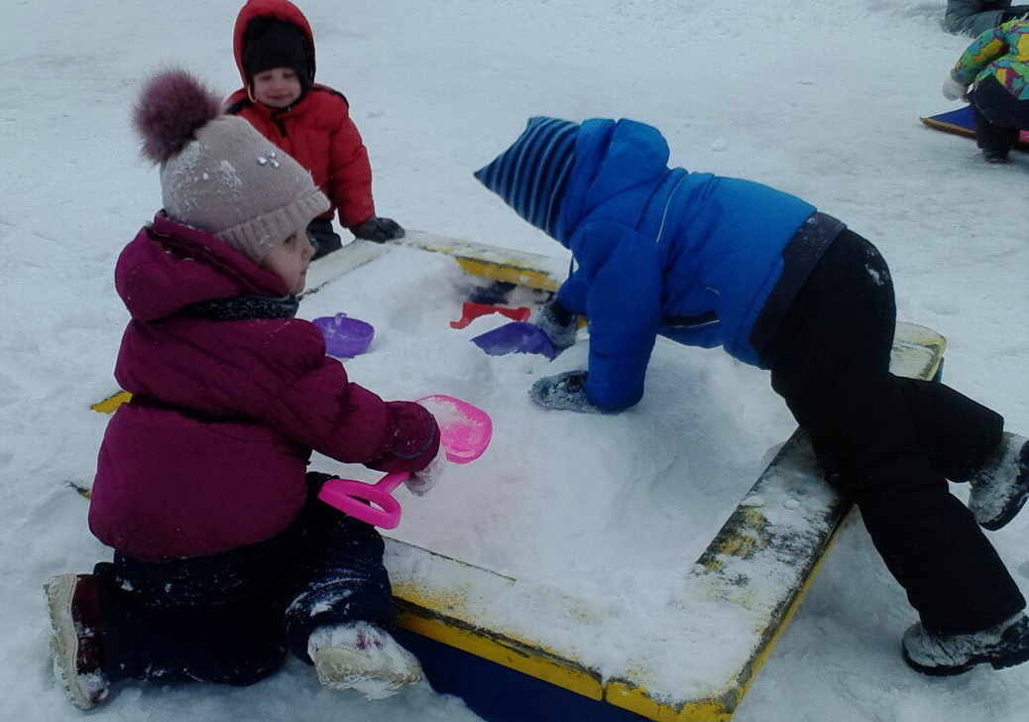
Творческие игры.

Slide 10
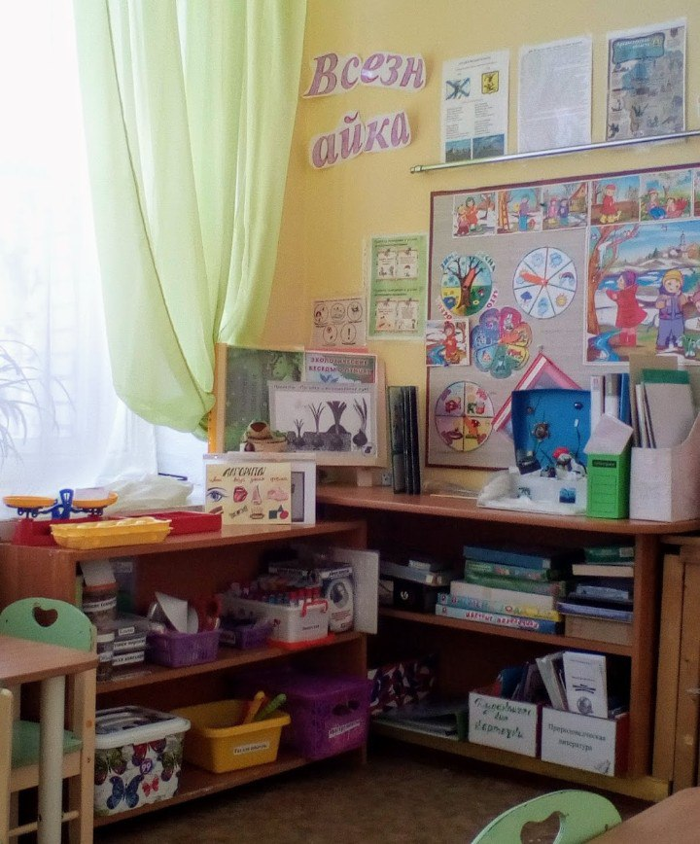
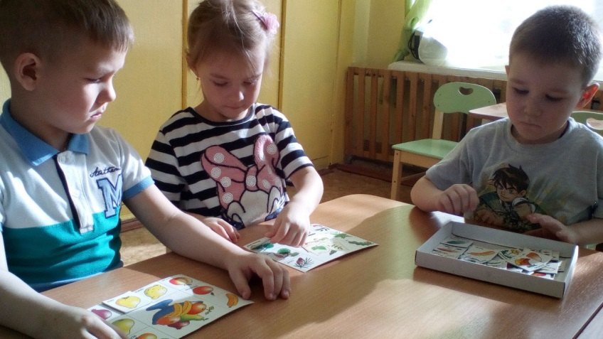
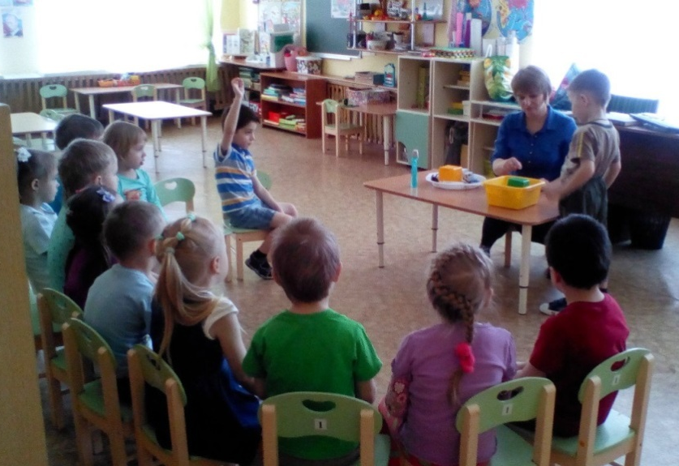
Для успешного решения задач я выделила следующие направления в своей деятельности: - создание предметно-развивающей среды, - совместная деятельность детей и педагога, - самостоятельная деятельность детей, - работа с родителями.

Slide 11
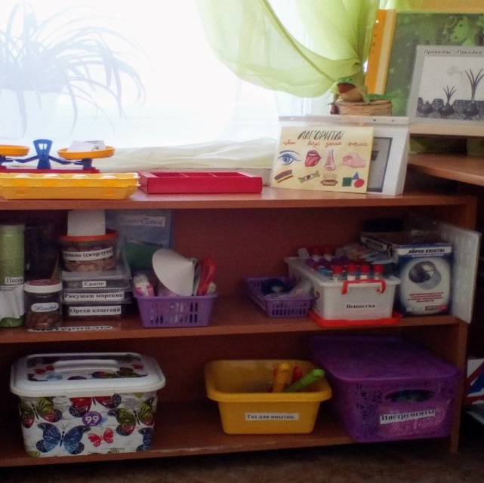
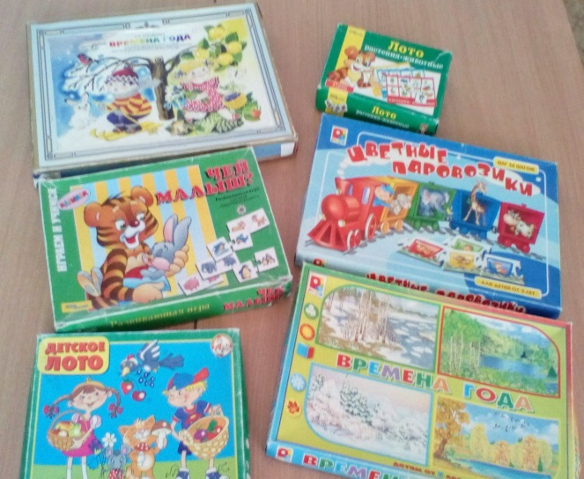
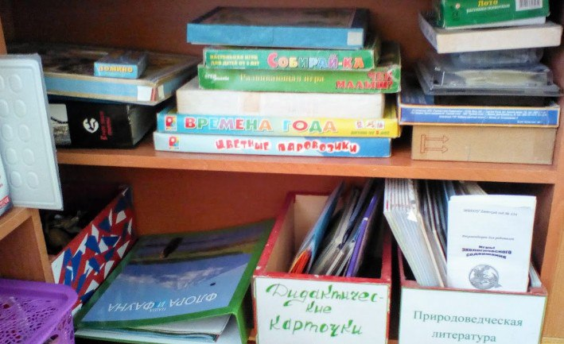
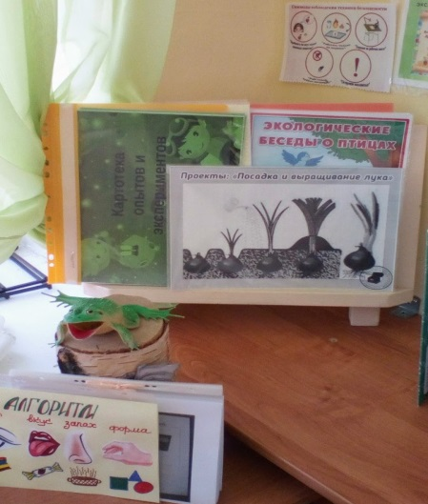
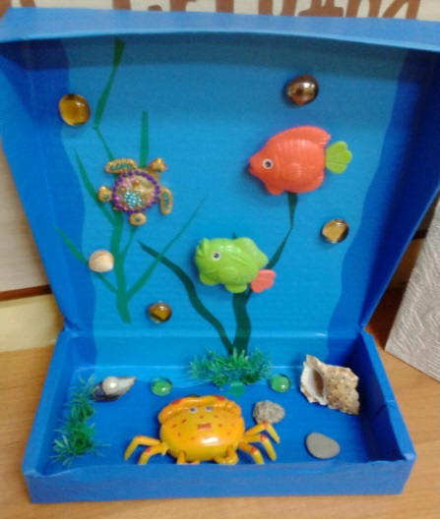
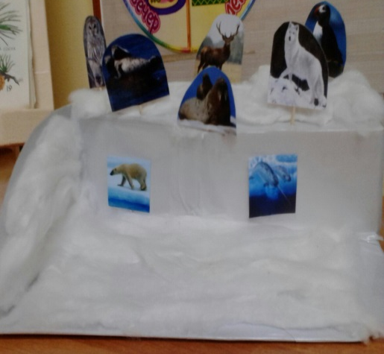
Уголок природы и экспериментирования. Изготовили: д/и, материал, картотеки, макеты, демонстрационный материал, альбомы для рассматривания, куплены энциклопедии, природоведческая литература…

Slide 12
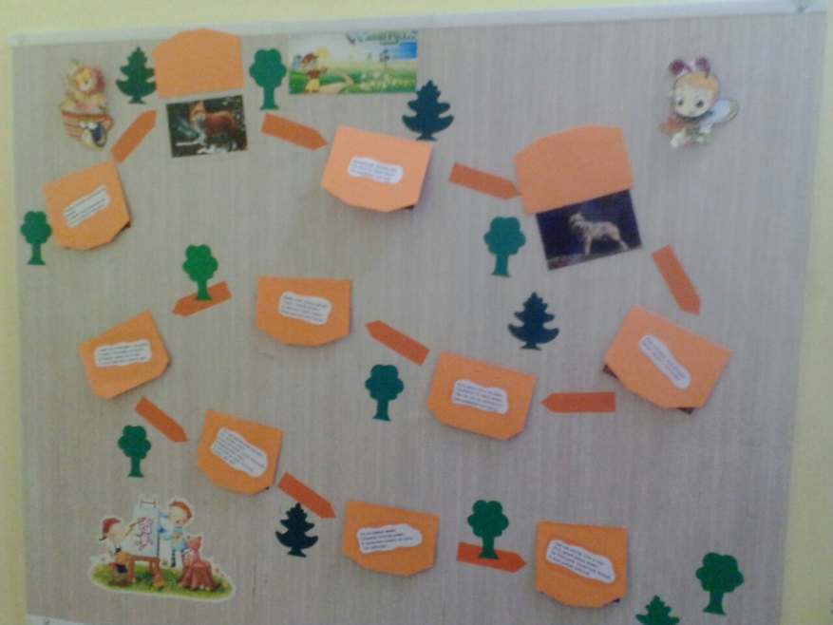
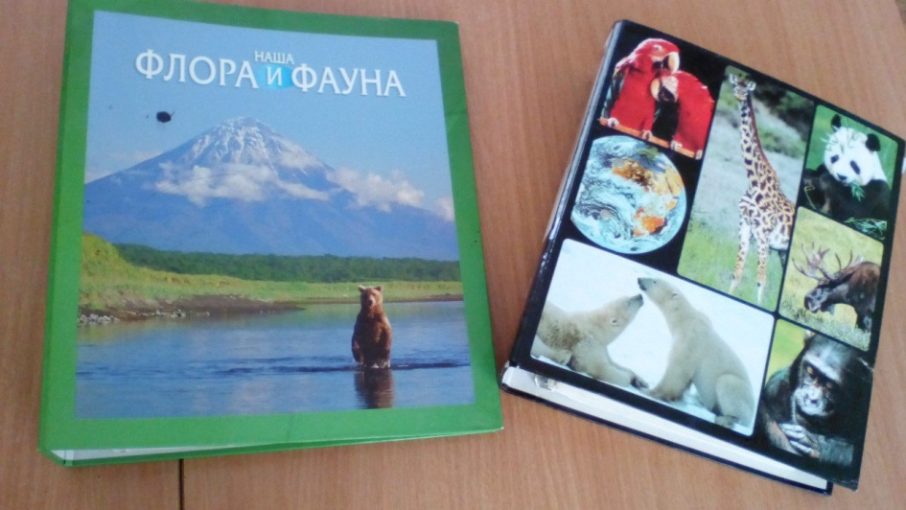
Уголок природы и экспериментирования. Совместно с родителями оформлена «Наша Красная книга», Азбука юного эколога, создана Экологическая тропа.

Slide 13
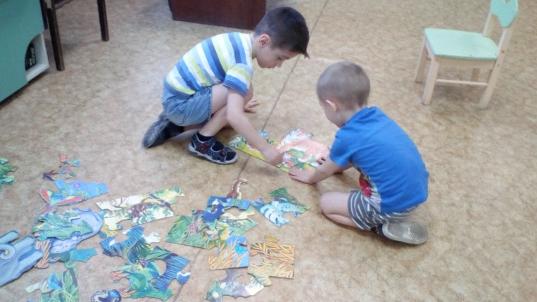
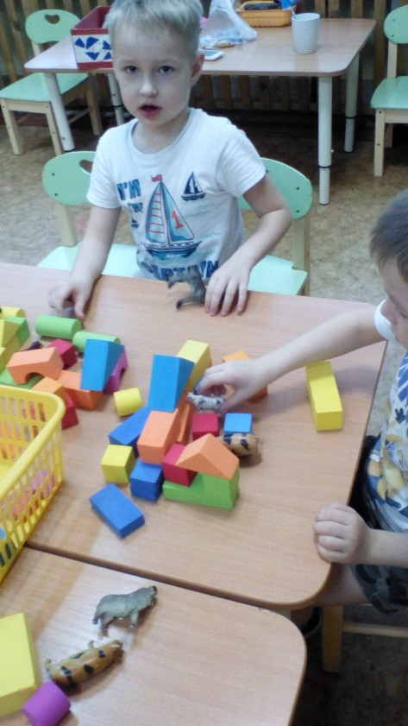
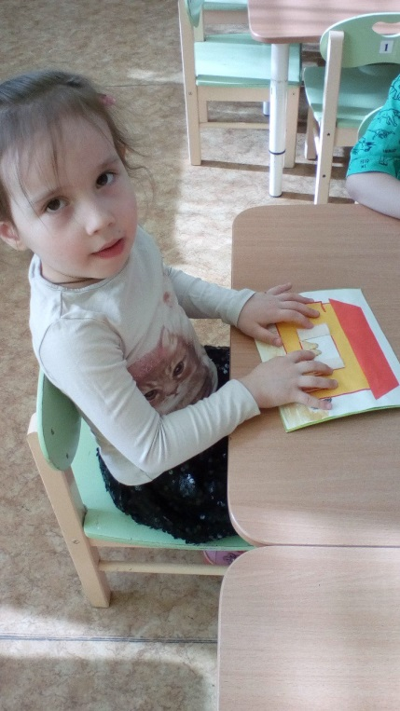
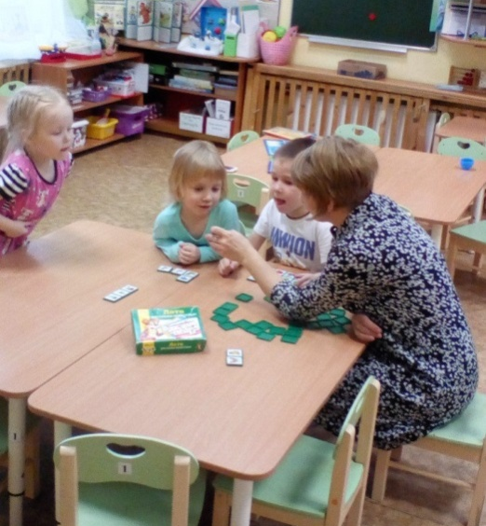
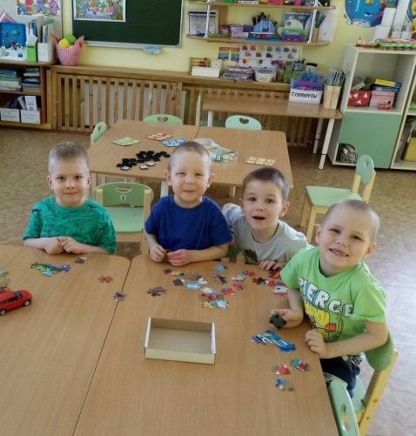
Выбранные приемы по формированию экологических знаний у детей дошкольного возраста, посредством дидактических игр способствуют повышению уровня экологической культуры, активизации словаря воспитанников, развитию у них познавательного интереса, а также воспитанию бережного отношения к природе. Таким образом, использование игрового метода в экологическом воспитании детей дошкольного возраста способствует более эффективному усвоению детьми экологических представлений.

Slide 14
Спасибо за внимание!

Slide 15
Литература
1. Артёмова Л.А. Окружающий мир в дидактических играх дошкольников / Л.А.Артёмова – М., 2013.
2. Бондаренко А.К. Дидактические игры в детском саду / А.К.Бондаренко– М., 2011.
3. Крупская Н. К. О дошкольном воспитании: монография / Н.К.Крупская.- М.,1973.
4. Скиба К. В. Настольно-печатные игры как средство развития внимания детей старшего дошкольного возраста // Молодой ученый. — 2016. — №27.
5. Эльконин Д.Б. Психология игры: монография / Д.Б. Эльконин.-М.: Гуманит. изд. центр ВЛАДОС, 1999.

